Slide 1
Komunikace vědy

Slide 2
21. 2. Tisková zpráva: jak připravit tiskovou zprávu; Rozhovor: jak připravit rozhovor
6. 3. Realizace rozhovoru; Jak připravit podcast
20. 3. Nahrávání podcastu
3. 4. Video: vytvoření námětu, návrh na realizaci
15. 5. Prezentace videí

Slide 3
Co je to komunikace vědy?
Komunikace vědy (Science Communication) je praxe sdílení informací za účelem zvýšení povědomí společnosti o vědeckých tématech a výsledcích
Nejčastěji se při této praxi pokládají tyto otázky: Jaké jsou klíčové informace, které chci komunikovat? Jakým způsobem a v jaké formě předávat informace? Kde? Kdy? Komu?

Slide 4
Proč komunikovat vědu?

Slide 5
Proč komunikovat vědu?
Upozornit na vážné a aktuální problémy, o kterých by společnost měla vědět.
Věda je financovaná z peněz daňových poplatníků. Pro podporu vědy a dalšího čerpání těchto financí je zapotřebí, aby společnost věděla, jak jsou tyto finance využívány a jaké přinášejí výsledky.
Zvýšené povědomí o vědě a jejich aktuálních výsledcích jsou klíčové informace pro politiky a osobnosti, které mají zásadní slovo ve velkých například státních rozhodnutí. (např. Covid 19, otázka nakládání s poškozenými historickými objekty…).
Inspirovat další generaci vědců.

Slide 6
Kdo je komunikátor vědy?
Člověk, který předává informace o vědeckých výzkumech a výsledcích. Většinou jde o předávání informací zábavnou, zajímavou formou určenou pro laickou veřejnost.
Tým lidí, kteří pomáhají badatelům s různými formami prezentování/předávání jejich vědeckých výsledků veřejnosti
Průvodci, edukátoři,…

Slide 7
Jak komunikovat vědu?
VNITŘNÍ
(odborná)
VNĚJŠÍ
(popularizační)

Slide 8
Odborník k odborníkovi
Odborník k laikovi
VNITŘNÍ
VNĚJŠÍ

Slide 9
VNITŘNÍ
VNĚJŠÍ
Konference, vědecká monografice, abstrakt, odborná renceze, anotace…

Slide 10
VNITŘNÍ
VNĚJŠÍ
Konference, vědecká monografice, abstrakt, odborná renceze, anotace…
Formální, akademický, trpný, objektivní, argumenty, spisovný, terminologie

Slide 11
VNITŘNÍ
VNĚJŠÍ
Konference, vědecká monografice, abstract, odborná renceze, anotace…
Věřejná přednáška, kniha pro široké publikům, dokumentární film, podcast, blog, příspěvky na sociálních sití…
Formální, akademický, trpný, objektivní, argumenty, spisovný, terminologie

Slide 12
VNITŘNÍ
VNĚJŠÍ
Konference, vědecká monografice, abstrakt, odborná renceze, anotace…
Věřejná přednáška, kniha pro široké publikům, dokumentární film, podcast, blog, příspěvky na sociálních sití…
Formální, akademický, trpný, objektivní, argumenty, spisovný, terminologie
Jednoduchý, neformální, aktivní, emoce, přirovnání, příběhy

Slide 13
VNITŘNÍ
VNĚJŠÍ
média
Konference, vědecká monografice, abstract, odborná renceze, anotace…
Věřejná přednáška, kniha pro široké publikům, dokumentární film, podcast, blog, příspěvky na sociálních sití…
studenti
vědec z jiného oboru
Formální, akademický, trpný, objektivní, argumenty, spisovný, terminologie
Jednoduchý, neformální, aktivní, emoce, přirovnání, příběhy

Slide 14
Zahraniční Přednášky a články pro veřejnost
TED talks
https://ashortscientist.wordpress.com
https://theconversation.com/europe

Slide 15
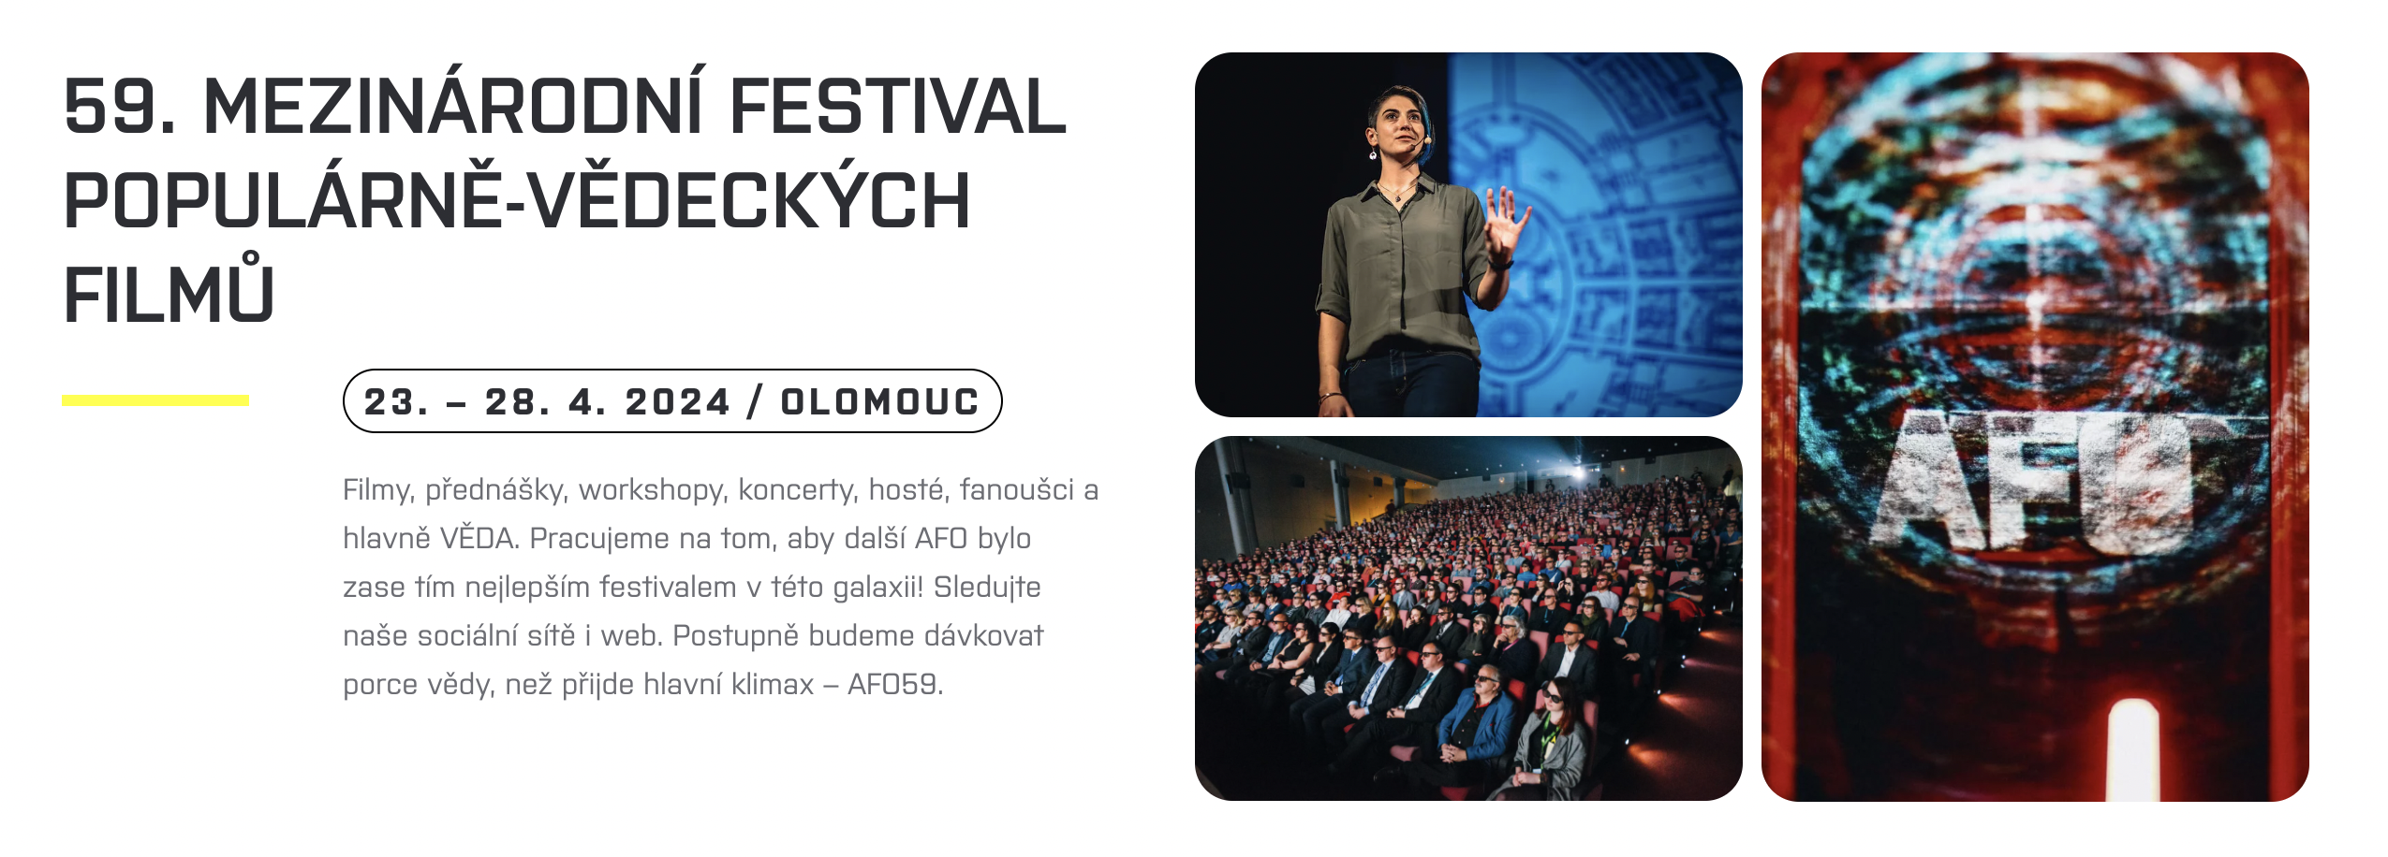
Komunikace vědy v české republice
www.vyzkumveda.cz (https://vedavyzkum.cz/z-domova/z-domova/komunikace-vedy-jak-a-proc-komunikovat-vedu)
2020, 2022, 2023 konference na téma Komunikace vědy
AFO Mezinárodní festival populárně-vědeckých filmů v Olomouci –> Whatch and Know

Slide 16

Příklady aktivit masarykovy univerzity
Science Slam (+podcast)
Noc vědců
Týden vědy
Den otevřených dvěří (FF MUNI)
MjUNI
Magazín M, newsletter pro zaměstanance,
Archeologie a Centrum raně středověkých studií, bude vydávat od července vydávat časopis o humanitních vědách a jejich roli v minulosti, současnosti a budoucnosti

Slide 17



Příklady aktivit semináře dějin umění
R&B (Renezance a Baroko)
Středověc Jinax
SeminArt
SmART Talks
Galerie Edikula

Slide 18
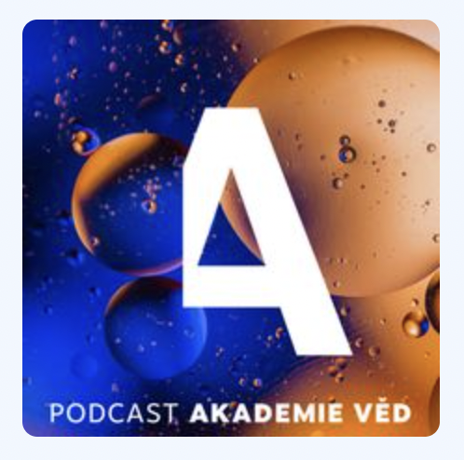
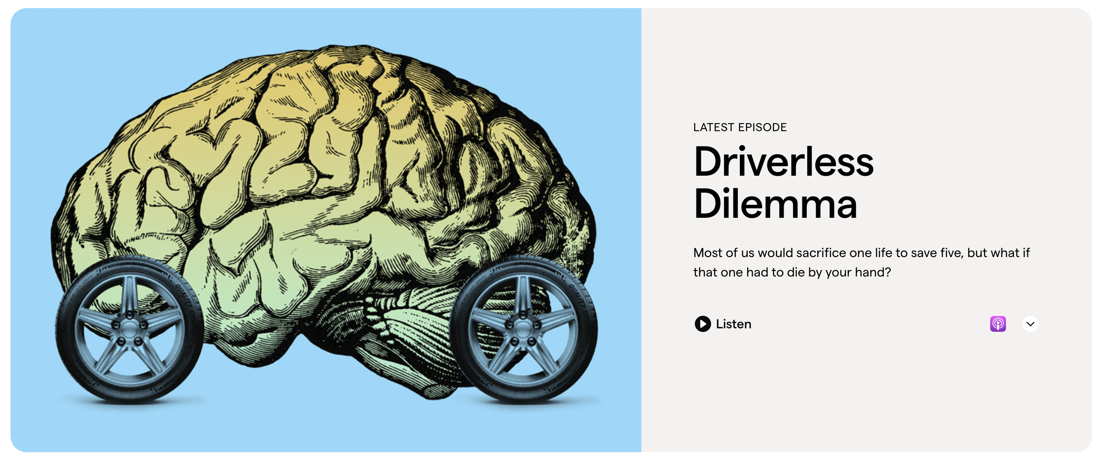
Podcasty
České
  Přepiště dějiny
  Středověk (jinak) trvá
  Věda na dosah
  Balastr
  Podcasty vysokých škol: UTB, Studio UHK..
  Science Slam
Anglické
  RadioLab
  Sawbones
  …

Slide 19
Komunikace s médii

Slide 20
Tisková zpráva
Tisková zpráva je text, určený pro novináře (nebo jiný sdělovací prostředek), který ho/ji informuje o důležité události, objevu nebo kauze. V tiskové zprávě musí informace odpovídat na otázky: kdo, co, kdy, kde, jak a proč?
S textem následně pracuje novinář, tudíž se nedoporučuje jej posílat ve formátu PDF

Slide 21
Struktura tiskové zprávy
Titul
Titul
Domicil (údaj o datu a místo vzniku TZ)
Perex (rozvýjí titul a stručné shrnuje téma TZ: co, kdo, kdy, kde, jak a proč, max. 5 řádků)
Citace: přímá řeč osoby, která je pro téma TZ důležitá
Kontakt
Informace o instituci, firmě, organizaci (+ logo)
Přílohy
Délka TZ 2–4 odstavce
Domicil
Perex
Doplnění informací, vyjádření (citace) osob
Souvislosti, kontext
Zbylé podrobnosti

Slide 22
Jazyk TZ:
Ve 3. osobě
Formální
Srozumitelný
Stručný
Bez superlativů
Bez neznámých zkratek
Bez terminologie (pokud je zapotřebí, musí být vysvětlena)
Bez bodů

Slide 23
Kdy a Kam poslat TZ?
Kdy: aktuálnost
Kam: Přímý kontakt s novinářem, reportérem
Skrze archiv tiskových zpráv konkrétní instituce:
https://www.muni.cz/pro-media/archiv-tiskovych-zprav
https://moravska-galerie.cz/kategorie/tiskova-zprava/
https://artalk.cz/category/artservis/tiskove-zpravy/
Co pak?

Slide 24
úkol
Napsat tiskovou zprávu
Poslat do 28. 2. 2024 na email anna.kelblova@phil.muni.cz

Slide 25
Komunikace s veřejností

Slide 26
3. skupiny
Mající zájem
Mající pocit, že se v tématu orientují
Nemající zájem

Slide 27
Komunikace s veřejností
Pozornost a odbornost klesá –>
  Zjednodušit jazyk
  Omezit terminologii (pokud musím použít odborný termín, je zapotřebí ho vysvětlit)
  Jednoduchá podoba jazyka
  Neformální jazyk
  Příběhy/storytelling

Slide 28
Storytelling/příběh

Slide 29
začátek
průběh
konec

Slide 30
začátek
průběh
konec
Protagonista → věděc
Zápletka → Proč se výzkum dělá?

Slide 31
začátek
průběh
konec
Protagonista → věděc
Zápletka → Proč se výzkum dělá?
Obtíže → jaké metody, nastaly potíže? Jak to probíhalo?

Slide 32
začátek
průběh
konec
Protagonista → věděc
Zápletka → Proč se výzkum dělá?
Obtíže → jaké metody, nastaly potíže? Jak to probíhalo?
výsledek
Poučení → diskuze

Slide 33



začátek
průběh
konec
Protagonista → věděc
Zápletka → Proč se výzkum dělá?
Obtíže → jaké metody, nastaly potíže? Jak to probíhalo?
výsledek
Poučení → diskuze
Příběh vědce
Příběh objektu
Příběh výzkumu

Slide 34
ARTE.TV – dokumentární filmy s titulkami
TedTalks
Vedavyzkum.cz
Watch and Know (od AFO)

Slide 35
ROzhovor

Slide 36
Druhy rozhovoru
Podle průběhu:
  Osobní
  Korespondenční
  Videohovor
Druhy výstupu rozhovoru:
  Psaný
  Video
  Podcast
  – …

Slide 37
Příprava na rozhovor
Kdo je cílová skupina?
Domluva s respondentem (Kdy, kde, jaké téma, jak dlouho bude rozhovor trvat a kde hovor budete publikovat)
Zjistit si o respondentovi informace:
  Kdo to je?
  co dělal a dělá? (projekty, publikace, studium, výstavy…)
  zda náhodou neexistuje rozhovor na podobné téma
Vytvořit otázky s linií příběhu:
  Okruhy:
    Začátek – neznámé
    Průběh – odkrývat neznámé, doplňovat informace
    Konec – rozuzlení, výsledek, poučení
Formální stránka otázek:
  Vyhnout se tzv. uzavřeným otázkám, na které se dá odpověď pouze ano nebo ne. Vytvářejte tzv. otevřené otázky na které se musí odpověď, alespoň jednou větou.
  Pužívejte spíše “JAK” než “proč”
  Vyhněte se otázkám, které nutí respondenta odpovídat za někoho jiného
Zajistěte si diktafon

Slide 38
okamžik před rozhovorem
Místo
Nálada
Funguje vám diktafon?

Slide 39
Rozhovor
Nahráváte?
Pište si poznámky
Při rozhovoru:
  Budťe příjemní, vytvořte příjemnou atmosféru
  držte se cíle
  dobře poslouchejte a doptávejte se. Nedržte se striktně seznamu otázek. Reagujte na odpovědi respondenta a pak se můžete zase vrátit ke svým připraveným otázkám
  soustřeďte se plně na respondenta a mějte o něj zájem
  Nesnažte se respondenta tlačit do potvrzení vašich vlastních názorů
  Dejte respondentovi čas na odpověď

Slide 40
Výstup (časově náročnější než samotný rozhovor)
Podcast
Video
Článek formou:
  otázky a odpovědi
  příběhu se zakonponovanými citacemi (Vy vyprávíte)
  příbehu s citacemi mezi odstavci
  z pohledu respondenta (1. osoba)

Slide 41
Textová úprava rozhovoru
Vaším úkolem je z mluveného slova udělat čtivý textem –>
  Smažte vyplňková slova takže, nějaký, prostě…
  Pokud není ukazovací zájmeno ten, ta, tato, tento,… záměrně použito, pokládá se za vyplňující slovo a taktéž ho vymažte. Není potřeba pro psaný text
  Pokud se Vám to bude hodit, otázky můžete zpřeházet
  Pokud se v některých otázkách budou informace opakovat, můžete je samozřejmě vynechat
  Vynechejte formální fráze na začátku rozhovoru (přivítání, oslovení…)
  Taktéž je důležité zachovat osobnost dotazovaného
  Po úpravě rozhovoru je zapotřebí, abyste rozhovor před vydáním ještě jednou jednou poslali člověku, s kterým jste rozhovor dělali.

Slide 42
příklady
Jak se seminář dějin umění, konkrétněji Centrum ranně středověkých studií spojilo s ČTART a co tomu předcházelo?
No, tak, toto není úplně otázka na mě, ale odpovím ji, protože vím jak to začalo. Je to vlastně o tom, že Ivan Foletti, pan profesor, už dříve psal nějaké články na ČT Art stránky o…, myslím že jeden z prvních článků byl o nějakých Mariánských poutích a reagoval myslím na nějakej aktuální problém. Oni mu to nějak vydali, a na základě toho jako, se jich zeptal, jestli by jako neměli zájem o něco, co jako je, pro širokou veřejnost a zároveň to jako popularizuje dějiny umění jako obor, ale nějakým stravitelným způsobem typu že právě se zaměříš na jeden prostě předmět a ten předmět nějakým způsobem zpracuješ od počátku až do současnosti, proto taky ten název jakože to nějak zaktuálníš. Takže ukážeš že středověk není, to něco hrozně daleko, ale je to prostě věc která je spojená s námi tady a teď. Takže to byl jako ten point. A to bylo jak jsme se dostali k České televizi. Nebylo to, že by nás oslovili, že by za námi přišli a prosili nás ať Centrum raně středověkých studií a Seminář dějin umění, jako něco vydává pro ně, ale byla to spíše jako spolupráce, která teda ale naopak jako velmi dobře funguje a takže to dál jako pokračuje. Takže teď už si dokážu představit že by za námi i přišli.

Slide 43
příklady
Jak se seminář dějin umění, konkrétněji Centrum ranně středověkých studií spojilo s ČTART a co tomu předcházelo?
No, tak, toto není úplně otázka na mě, ale odpovím ji, protože vím jak to začalo. Je to vlastně o tom Nápad na spolupráci vznikl tak, že profesor Ivan Foletti, pan profesor, už dříve psal nějaké články na ČTArt stránky. o…, myslím že ,a Jeden z prvních článků byl o nějakých Mariánských poutích a reagoval tím na myslím na nějakej aktuální problém. Oni mu to nějak vydali, a na základě toho jako, se jich zeptal, jestli by jako neměli zájem o něco, co jako je, pro širokou veřejnost a zároveň by to to jako popularizovalouje dějiny umění jako obor, ale nějakým stravitelným způsobem. Například tak, typu že právě každý díl by byl zaměřený na jeden prostě předmět a ten předmět nějakým způsobem by byl zpracovaný od počátku až do současnosti. Proto taky ten název – zaktuálnění historického předmětu a jeho kontextu vzniku, jakože to nějak zaktuálníš. Tím Takže se ukáže, že středověk není, to něco hrozně daleko, ale je to prostě věc, která je spojená s námi tady a teď. Takže to byl jako ten point. A to bylo jak jsme se dostali k České televizi. Nebylo to, že by nás oslovili že by za námi přišli a prosili nás ať Centrum raně středověkých studií a Seminář dějin umění, jako něco vydává pro ně, ale byla to spíše jako spolupráce, která teda ale naopak jako velmi dobře funguje a takže to dál jako pokračuje. Takže teď už si dokážu představit že by za námi i přišli.

Slide 44
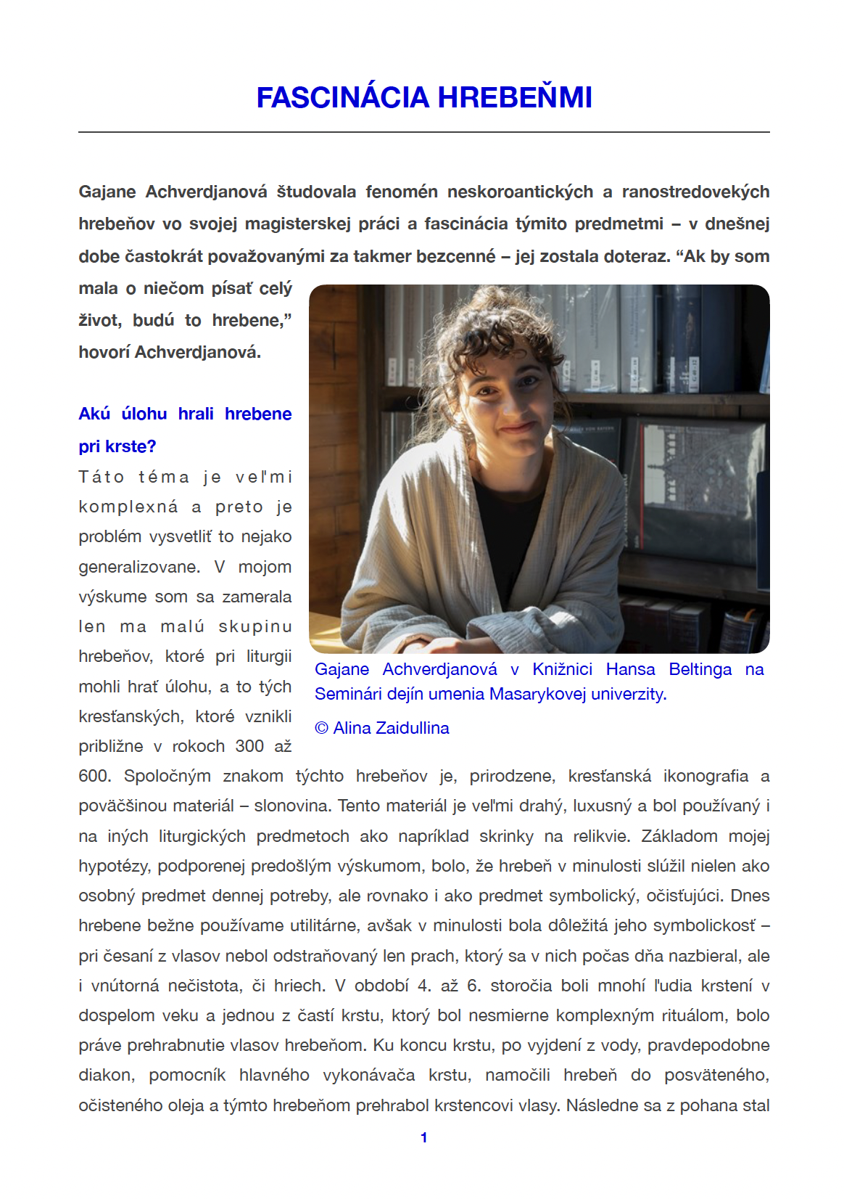
Struktura psaného rozhovoru
Titulek
Perex – informace o korespondentovi a k tématu rozhovoru
Rozhovor (+Mezitituly – rozdělují jednotlivé sekce otázek. Shrnují, co se čtenář dozvěděl před tím a co ho čeká. )
Závěr
  podle požadavků media, kde chcete článek publikovat
  jména tvůrce/ů rozhovoru
  doplňující informace

Slide 45
Příklady
https://vedavyzkum.cz
https://www.em.muni.cz
(https://www.em.muni.cz/veda-a-vyzkum/15560-urcita-mira-stresu-je-prospesna-tvrdi-libor-ustohal; https://www.em.muni.cz/veda-a-vyzkum/15334-studie-piti-alkoholu-u-deti-cim-driv-tim-vic-2)
Záznam rozhovoru:
https://plus.rozhlas.cz/host-studia-leonardo-archeolog-jiri-machacek-6602561

Slide 46
Skupinový úkol
  Vytvořte 5–10 otázek
  Soubor otázek mi pošlete od každé skupiny do pondělí 4. 3. 2024
  Vyberte jednoho zástupce skupiny, který bude vést rozhovor

